Slide 1

绪论

Slide 2

l
绪论
1 检测技术的地位与作用
2 现代检测系统的组成
3 现代检测系统的分类
4 检测技术的发展趋势

Slide 3
1. 检测技术的地位与作用
（1） 检测的概念
检测是指在生产、科研、试验及服务等各个领域，为及时获得被测（被控）对象的有关信息而实时或非实时地对一些参量进行定性检查和定量测量。
（2） 检测与计量的不同
“计量”是指用精度等级更高的标准量具、器具或标准仪器，对被测样品、样机进行考核性质的测量。特点：非实时、离线、标定。
“检测” 是指在生产、实验等现场，利用某种合适的检测仪器或测试系统对被测对象进行在线、连续的测量。

Slide 4
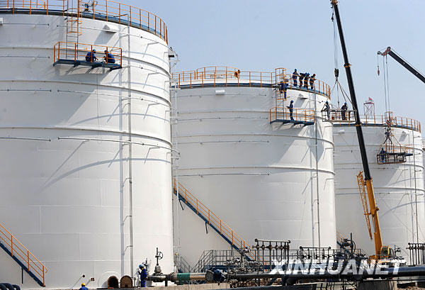
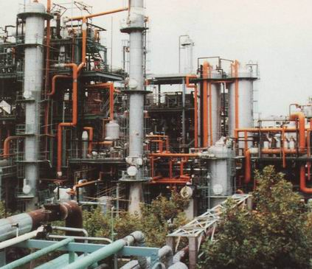
1. 检测技术的地位与作用
（3） 检测的应用
检测技术是自动化和信息化的基础与前提。
应用领域主要有：
石化行业的自动化控制。
有液位、温度、压力、流量等检测。

Slide 5
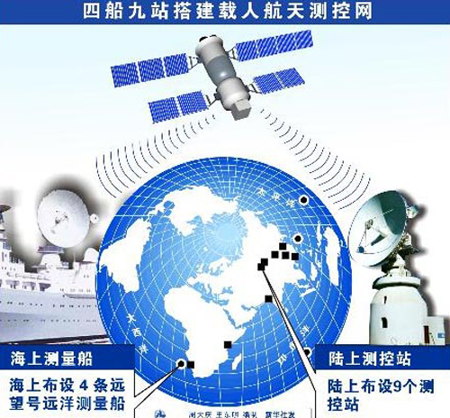
1. 检测技术的地位与作用
飞行器状况、姿态、轨迹监测
“阿波罗10”：
火箭部分---2077个传感器
飞船部分---1218个传感器
神州飞船：
185台（套）仪器装置
检测参数—— 速度、加速度、温度、压力、 振动、应变、 航天员的生理参数等。

Slide 6
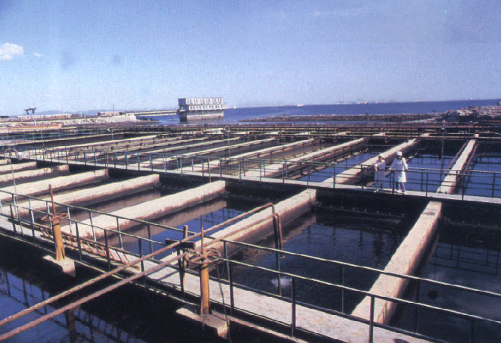
1. 检测技术的地位与作用
城市生活污水处理
主要有流量检测和成分量检测。
酸碱度（PH）、溶解氧含量（DO）、化学需氧量（COD）等

Slide 7
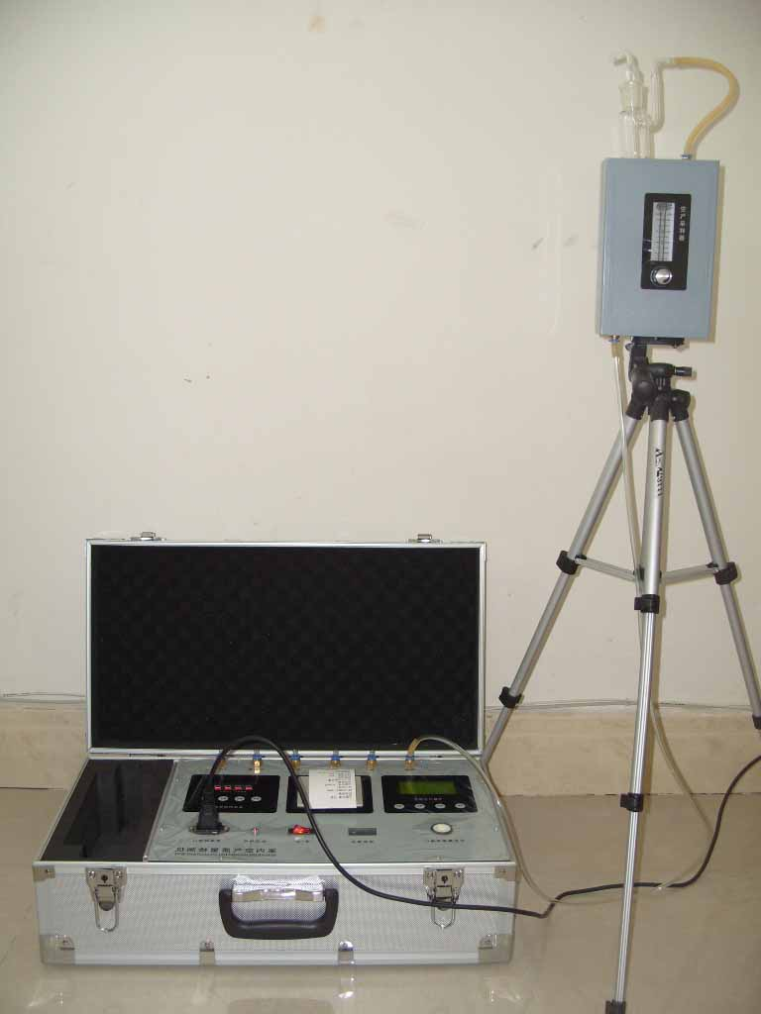
2. 现代检测技术的应用
空气质量检测仪
一氧化碳(CO)、二氧化硫、二氧化氮、硫化氢(H2S)、二氧化碳(CO2)、臭氧(O3)、挥发性有机物（ VOC）、PM2.5等参数

Slide 8
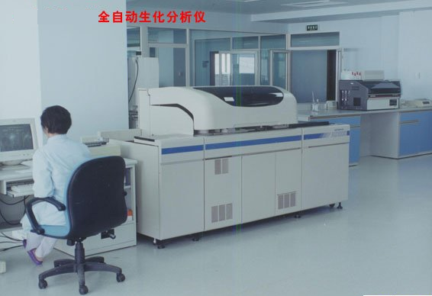
1. 检测技术的地位与作用
先进医疗检测仪
成分量检测，可测试项目为肝功能（谷丙转氨酶、谷草转氨酶、总胆红素等）、肾功能（肌酐、尿酸等）、血糖血脂（胆固醇、甘油三酯、血糖）、心肌酶谱等。

Slide 9
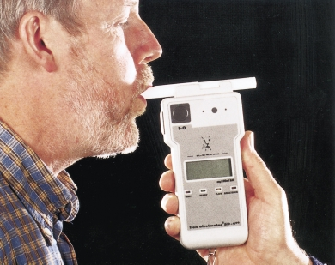

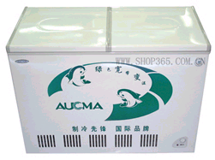
1. 检测技术的地位与作用
生活中的应用
温湿度传感器
温度传感器
酒精检测仪

Slide 10
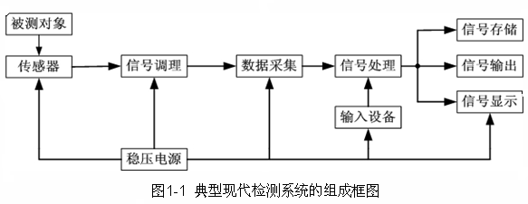
2. 现代检测系统的组成

Slide 11
2. 现代检测系统的组成
检测系统由各种传感器将非电量转换成电参量信号，然后经信号调理（信号转换、信号放大、信号滤波等）、数据采集、信号处理后，进行显示、存储、输出；加上系统所需的交、直流稳压电源和必要的输入设备。

Slide 12
2. 现代检测系统的组成
（1） 传感器
传感器是检测系统与被测对象直接发生联系的器件或装置，作用是感受被测参量的变化，并按照一定规律转换成便于处理、传递的输出信号。
由敏感元件和转换部分组成。

Slide 13
2. 现代检测系统的组成
传感器分类
按被测参量分类 ：温度传感器、湿度传感器、位移传感器、加速度传感器、荷重传感器等 。
按传感器转换机理分类 ：电阻式、电容式、电感式、压电式、超声波式、霍尔式、视觉式等 。
按输出信号分类 ：模拟式和数字式传感器 。

Slide 14
2. 现代检测系统的组成
传感器性能要求
准确性 传感器的输出与输入关系必须是严格的单值函数关系，最好是线性关系 ；
稳定性 传感器的输入、输出的单值函数关系最好不随时间和温度等环境条件而变化 ；
灵敏度 要求被测参量较小的变化就可使传感器获得较大的输出信号；
其他要求 耐腐蚀性、低能耗、成本低等 。

Slide 15
2. 现代检测系统的组成
（2） 调理电路
信号调理在检测系统中的作用是对传感器输出的微弱信号进行转换、放大、滤波、调制解调等，以方便检测系统后续处理或显示。
对调理电路要求是：能准确转换、稳定放大、可靠地传输信号；信噪比高，抗干扰性能要好。

Slide 16
2. 现代检测系统的组成
（3） 数据采集
作用：对信号调理后的连续模拟信号进行采样、量化，将模拟信号转换为数字信号，同时把转换数据进行存储并传递给微处理器处理。
主要性能指标如下：
输入模拟电压信号范围 单位V；
转换速率 单位次/秒；
分辨率 以模拟信号输入为满度时的转换值的倒数来表征；
转换误差 实际转换数值与理想A/D转换器理论转换值之差。

Slide 17
2. 现代检测系统的组成
（4） 信号处理
数字滤波，谱分析，特征提取与识别。
信号处理模块以各种型号的单片机、微处理器为核心；
对高频信号和复杂信号的处理：专用信号处理器（DSP）或工业控制计算机。
除了以上核心的功能模块以外，作为一个完整的现在检测系统，还必须有信号显示、信号输出、输入设备和稳压电源。

Slide 18
2. 现代检测系统的组成
（5） 信号显示
显示器一般可分为指针式、数字式和屏幕式。

Slide 19
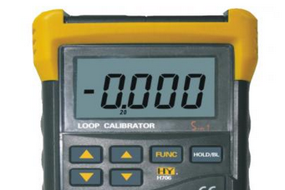
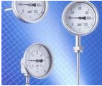
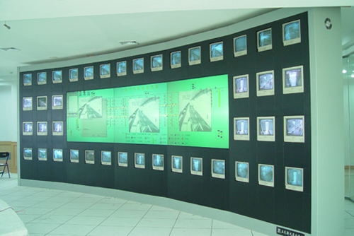
2. 现代检测系统的组成
指针式
数字式
屏幕式

Slide 20
2. 现代检测系统的组成
（6）信号输出
通常把测量值及时传送给监控计算机、可编程控制器（PLC）或其他智能化终端。
输出信号通常有4～20 mA的电流模拟信号；
D/A转换放大后的模拟信号；
开关量；
脉宽调制PWM信号；
串行数字通信输出；
并行数字输出。

Slide 21
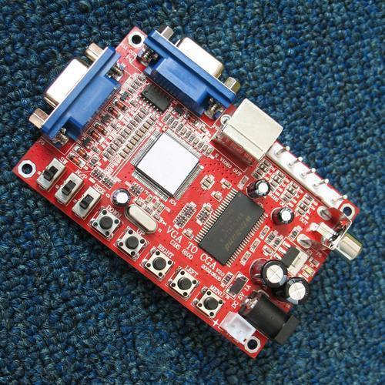
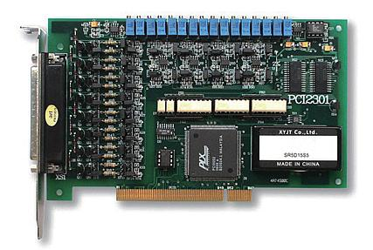
2. 现代检测系统的组成
串口、网口信号输出
8路电压信号输出

Slide 22
2. 现代检测系统的组成
（7）输入设备
输入设备用于输入参数，下达有关命令等。
最常用的输入设备是各种键盘、拨码盘、条码阅读器等。
通过网络或各种通信总线，利用其他计算机或数字化智能终端实现远程信息和数据输入的方式将会得到更多的应用。

Slide 23

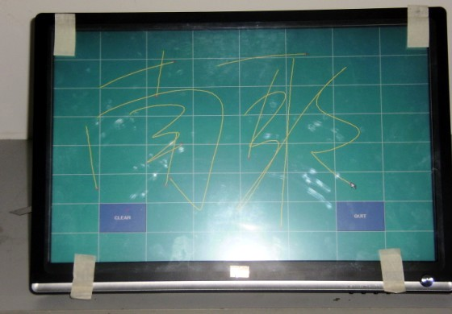
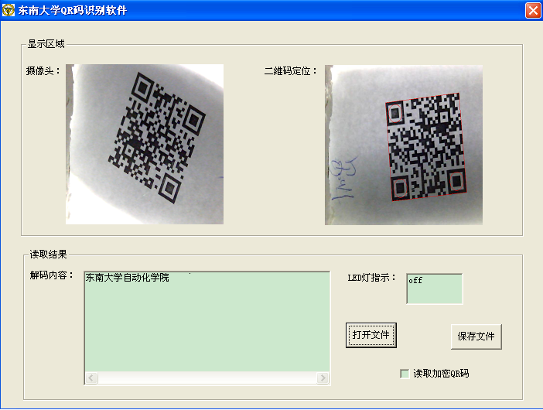
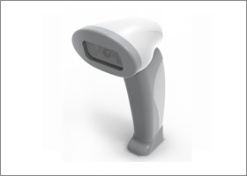
2. 现代检测系统的组成

Slide 24
2. 现代检测系统的组成
（8）稳压电源
由于工业现场通常只能提供交流220 V工频电源或+24 V直流电源，传感器和检测检测系统通常不经降压、稳压就无法直接使用；因此需根据传感器和检测检测系统内部电路实际需要，自行设计稳压电源。

Slide 25
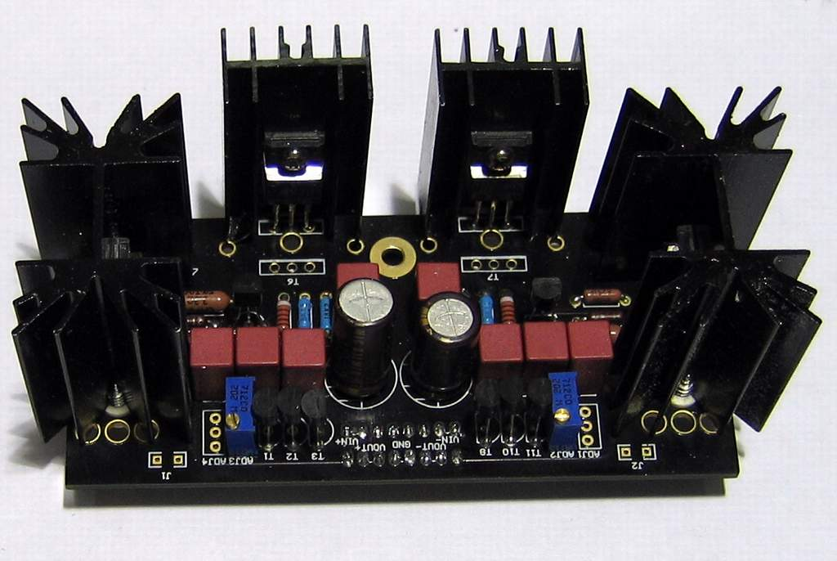
2. 现代检测系统的组成
稳压电源

Slide 26
3. 现代检测系统的分类
随着科技和生产的迅速发展，现代检测系统(仪表)的种类不断增加，其分类方法也很多，工程上常用的几种分类法如下 ：
按被测参量分类
按检测转换方法分类
按使用性质分类

Slide 27
3. 现代检测系统的分类
1 按被测参量分类
电工量 电压、电流、电功率、电阻、电容、频率、磁场强度、磁通密度等；
热工量 温度、热量、比热、热流、热分布、压力、压差、真空度、流量、流速、物位、液位、界面等；
机械量 位移、形状，力、应力、力矩、重量、质量、转速、线速度、振动、加速度、噪声等；
物性和成分量 气体成分、液体成分、固体成分、酸碱度、盐度、浓度、粘度、粒度、密度、比重等；
光学量 光强、光通量、光照度、辐射能量等；
状态量 颜色、透明度、磨损量、裂纹、缺陷、泄漏、表面质量等。

Slide 28
3. 现代检测系统的分类
2、按检测转换方法分类
电磁转换
电阻式、应变式、压阻式、热阻式、电感式、互感式、电容式、阻抗式、磁电式、 热电式、压电式、霍尔式、振频式、感应同步器、磁栅等；
光电转换
光电式、激光式、红外式、光栅、光导纤维式等；
其他转换
声/电转换、辐射能/电转换、化学能/电转换、视觉式等。

Slide 29
3. 现代检测系统的分类
3 按使用性质分类
通常可分为标准表、实验室表和工业用表等三种 。
“标准表”是各级计量部门专门用于精确计量、校准送检样品和样机的标准仪表。
“ 实验室表”多用于各类实验室中，使用环境条件较好，往往无特殊的防水、防尘措施。对于温度、相对湿度、机械振动等的允许范围也较小。
“工业用表”是长期使用于实际工业生产现场的检测仪表与检测系统。

Slide 30
4. 检测技术的发展趋势
拓展测量范围，提高检测精度
重视非接触式检测技术研究
研究集成化、微型化与智能化传感器
检测系统智能化

Slide 31
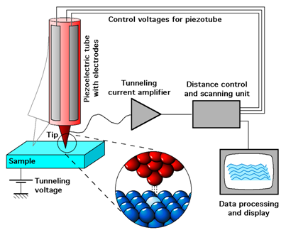
2
4. 检测技术的发展趋势
拓展测量范围，提高检测精度和可靠性
突破超高温、超低温度、纳米检测，混相流量、脉动流量的实时检测，微差压、超高压在线检测，高温高压下物质成分的实时检测等难题。
扫描隧道显微镜原理示意图
Scanning Tunneling Microscope,STM

Slide 32

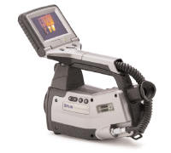
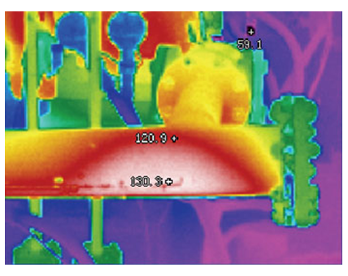
4. 检测技术的发展趋势
重视非接触式检测技术研究
加强光电式传感器、电涡流式传感器、超声波检测仪表、核辐射检测仪表、红外检测与红外成像仪器等非接触检测技术的研究。

Slide 33
4. 检测技术的发展趋势
研究集成化、微型化与智能化传感器
传感器集成化主要指：
把同一功能敏感器件微型化、多敏感器件阵列化，排成一维的构成线型阵列传感器，排成二维的构成面型阵列传感器；
把不同功能敏感器件微型化再组合构成能检测两个以上参量的集成传感器；
把传感器功能延伸至信号放大、滤波、线性化、电压/电流信号转换电路等。

Slide 34
4. 检测技术的发展趋势
微型化指：
应用微米/纳米技术和微机械加工技术，制造微米级敏感元件。
智能化指：
制作带微处理器传感器，除具有检测、转换和信息处理功能外，还具有存储、记忆、自补偿、自诊断和双向通信功能。

Slide 35
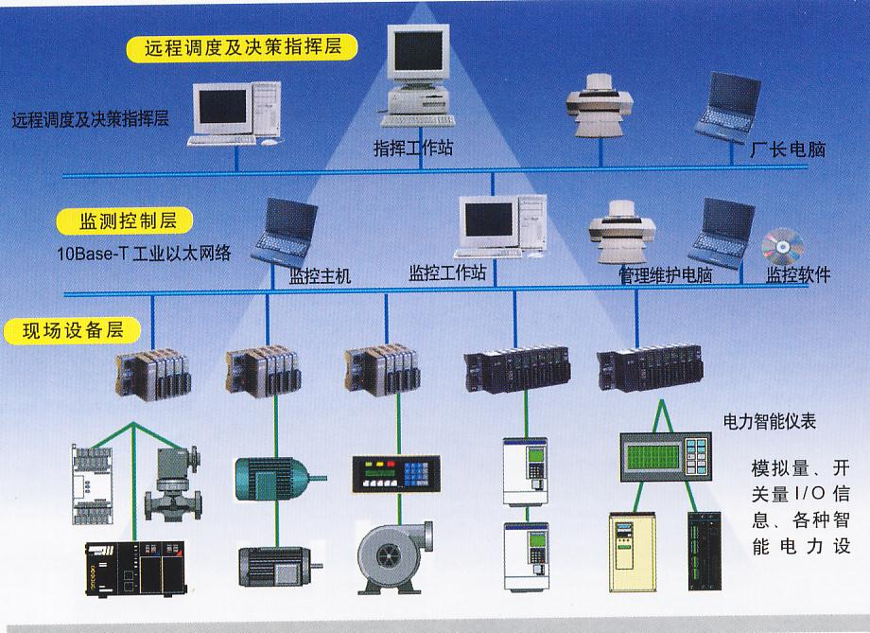
4. 检测技术的发展趋势
检测系统智能化
具有系统故障自测、自诊断、自调零、自校准、自选量程、自动测试等功能，强大的数据处理功能，远距离数据通信，可方便接入不同规模的自动检测、控制与管理信息网络系统。

